Slide 1
Напред за промяна на образователните реалности в дигиталната ера

Slide 2
Някои мисли от 2 септември 2024
Г-н Попов
Педагозите - Опазват вътрешната мотивация на учениците
Проф. Станимиров
Казване-> Показване на децата
Д-р Такева
ИИ за демографските проблеми (проф. Колин)
Г-н Димитров
Учителят, който кара децата да мечтаят, е незамени
Д-р Кордон
Генеративният ИИ е компресиран интернет

Slide 3
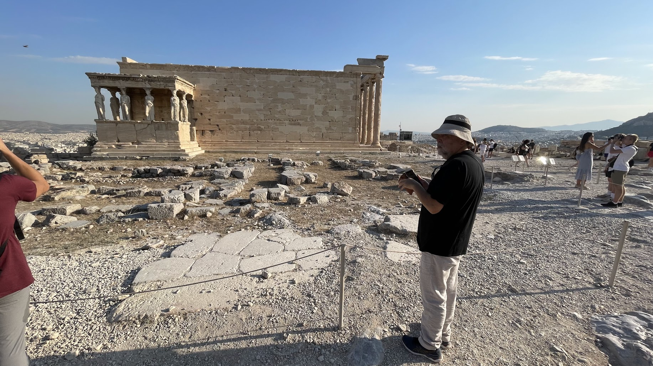

Slide 4
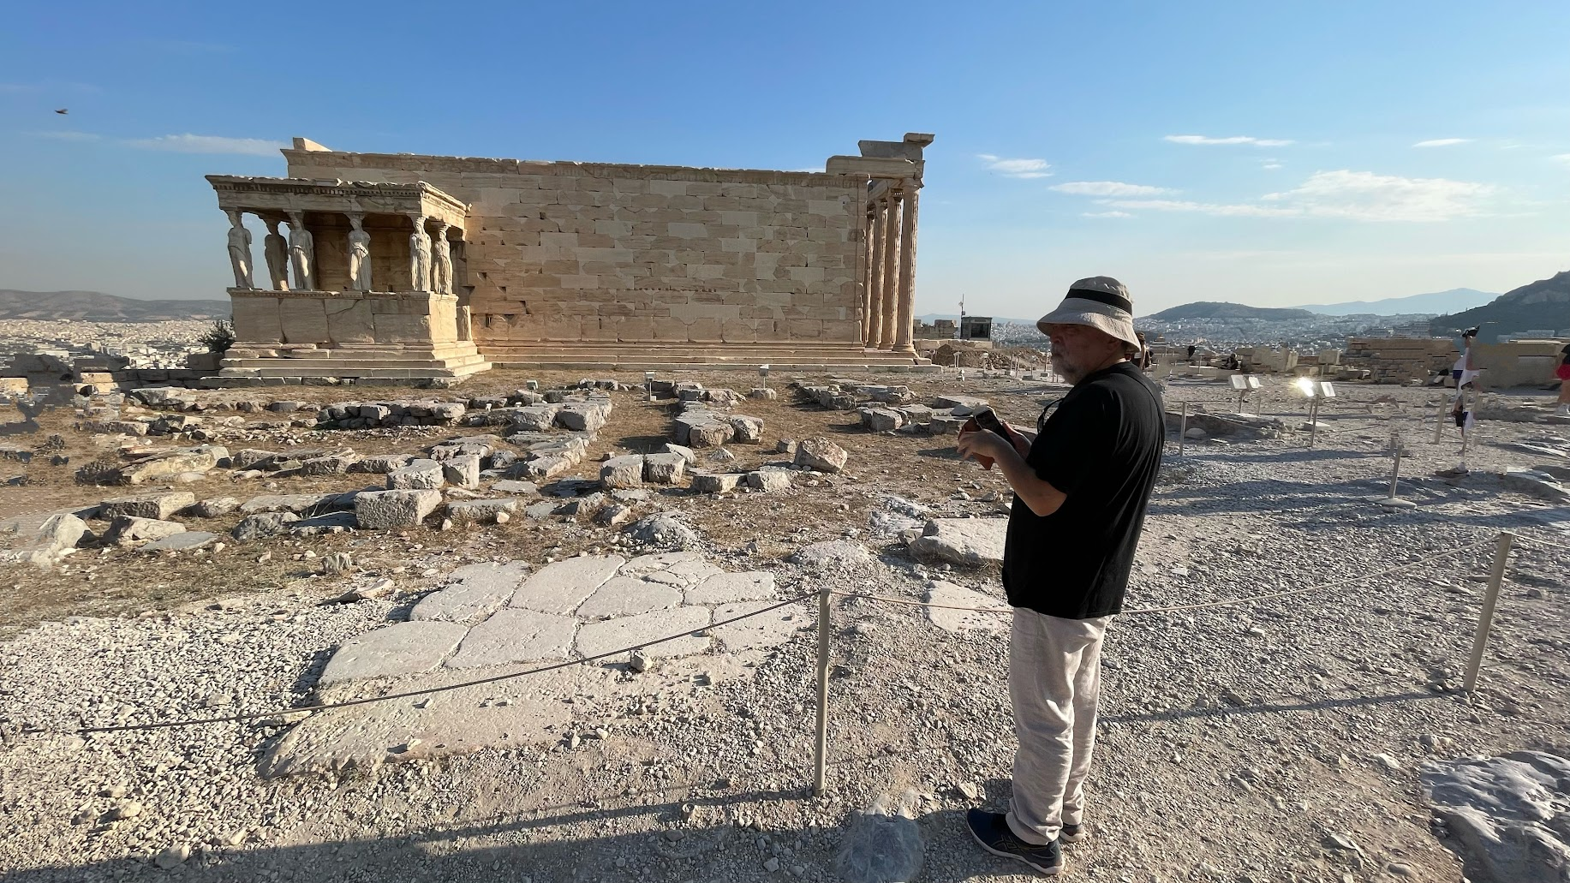

Slide 5
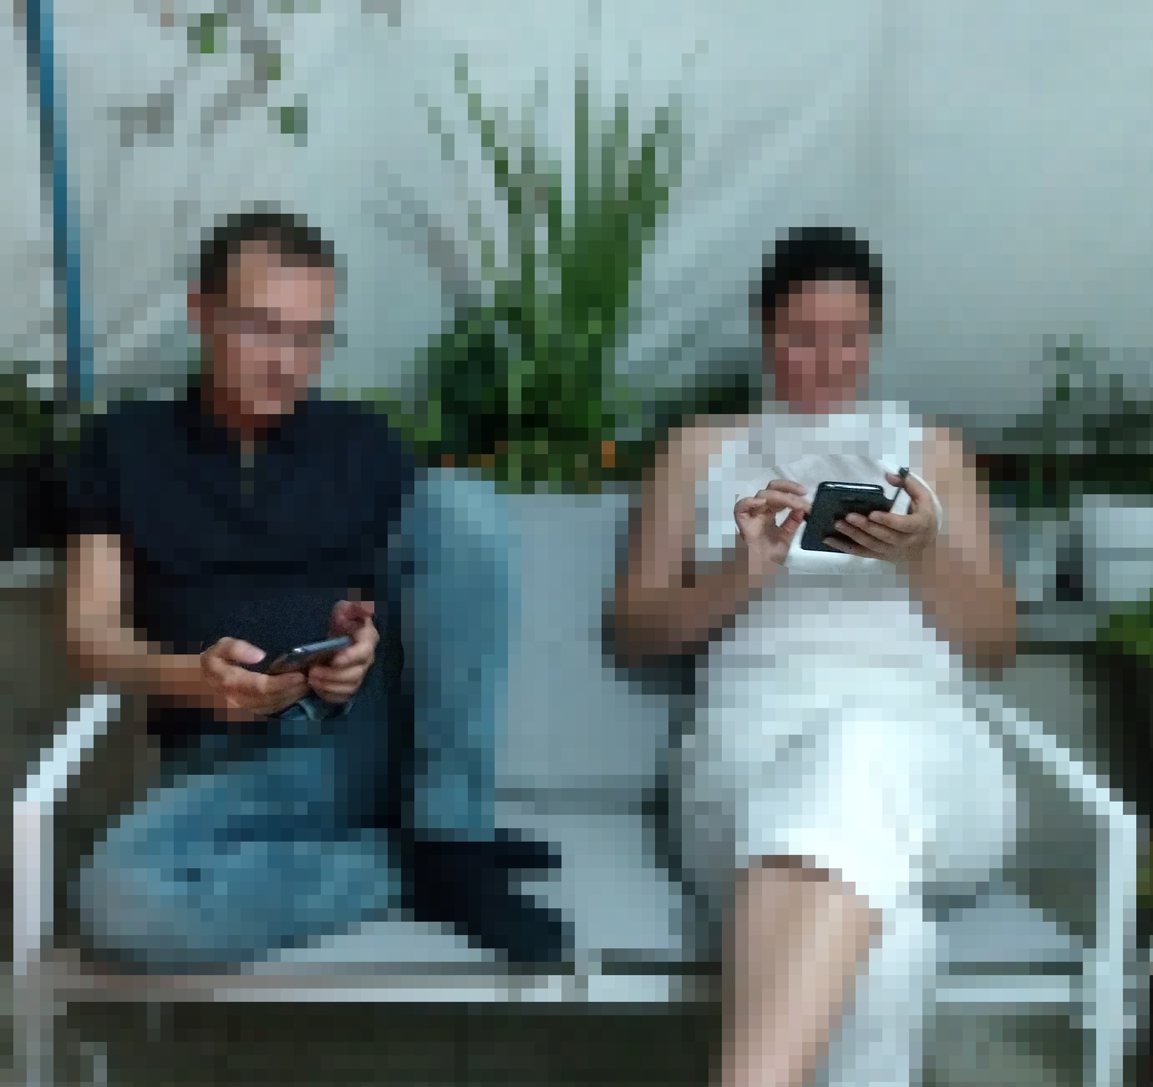

Slide 6


Slide 7
Седем принципа за интелигентно преподаване, основанo на изследвания
Холистичен подход
Предварителните знания на студентите могат да помогнат или да пречат на ученето
Как студентите организират своите знания влияе върху начина, по който учат и прилагат това, което знаят
Мотивацията на студентите определя, насочва и поддържа това, което правят, за да научат
За да развиват майсторство, студентите трябва да придобият умения, да ги практикуват интегрално и да знаят кога да ги прилагат
Целенасочената практика, съчетана с целенасочена обратна връзка, подобрява качеството на обучението на студентите.
Текущото ниво на развитие на студентите взаимодейства със социалния, емоционалния и интелектуалния климат на курса, за да повлияе на обучението
За да станат само-насочващи се обучаващи, студентите трябва да наблюдават и коригират своите подходи за учене.
Notes:
Нашите седем принципа на обучение идват от гледна точка, която се развива и е холистична. С други думи, ние започваме с признаването, че
ученето е процес на развитие, който се пресича с други процеси на развитие в живота на студента, и
студентите влизат в нашите класни стаи не само с умения, знания и способности, но също със социални и емоционални преживявания, които влияят на това какво ценят, как възприемат себе си и другите и как ще се включат в учебния процес.
Независими от областта/домейна: Те се прилагат еднакво добре във всички предметни области, от биология през дизайн до история до роботика; фундаменталните фактори, които влияят върху начина, по който студентите учат, надхвърлят дисциплинарните различия.
Независими от опита: Принципите се прилагат за всички образователни нива и педагогически ситуации. С други думи, въпреки, че педагогическите последици от даден принцип ще бъдат малко по-различни за студенти първа година в лабораторна среда, за разлика от студенти в студийна среда, принципът все още е приложим.
Имат междукултурно значение: Важно е да се има предвид, че културата може и оказва влияние върху начина, по който трябва да се прилагат принципите, когато инструкторите проектират и преподават своите курсове.
Предварителните знания на студентите могат да помогнат или да попречат на ученето.
Студентите идват в нашите курсове със знания, вярвания и нагласи, придобити в други курсове и през ежедневния живот. Тъй като студентите носят това знание в нашите класни стаи, това влияе върху начина, по който те филтрират и интерпретират това, което учат. Ако предварителните знания на студентите са стабилни и точни и се активират в подходящия момент, те осигуряват здрава основа за изграждане на нови знания. Въпреки това, когато знанието е инертно, недостатъчно за задачата, активирано неподходящо или неточно, то може да попречи на новото обучение.
Начинът, по който студентите организират знанията, влияе върху начина, по който учат и прилагат това, което знаят.
Студентите естествено правят връзки между части от знания. Когато тези връзки образуват структури от знания, които са точно и смислено организирани, студентите са по-способни да извличат и прилагат знанията си ефективно и ефикасно. Обратно, когато знанието е свързано по неточни или произволни начини, студентите може да не успеят да го извлекат или приложат по подходящ начин.
Мотивацията на студентите определя, насочва и поддържа това, което правят, за да учат.
Когато студентите постъпват в колеж и придобиват по-голяма автономия по отношение на това какво, кога и как учат и научават, мотивацията играе критична роля в насочването на посоката, интензивността, постоянството и качеството на учебното поведение, в което се ангажират. Когато студентите намерят положителна стойност в учебна цел или дейност, очакват да постигнат успешно желания резултат от обучението и възприемат подкрепа от средата си, те вероятно ще бъдат силно мотивирани да учат.
За да развият майсторство, студентите трябва да придобият компонентни умения, да практикуват тяхното интегриране и да знаят кога да приложат наученото.
Студентите трябва да развият не само компонентните умения и знания, необходими за изпълнение на сложни задачи, те трябва също да практикуват комбинирането и интегрирането им, за да развият по-голяма плавност и автоматичност. И накрая, студентите трябва да научат кога и как да прилагат уменията и знанията, които научават. Като инструктори е важно да развием съзнателно осъзнаване на тези елементи на майсторство, за да помогнем на нашите студенти да учат по-ефективно.
Насочената към целта практика, съчетана с целенасочена обратна връзка, подобрява качеството на обучението на студентите.
Ученето и представянето се насърчават най-добре, когато студентите участват в практика, която се фокусира върху конкретна цел или критерий, насочена е към подходящо ниво на предизвикателство и е в достатъчно количество и честота, за да отговори на критериите за изпълнение. Практиката трябва да бъде съчетана с обратна връзка, която изрично съобщава за някои аспекти от представянето на стдентите по отношение на конкретни целеви критерии, предоставя информация, която да помогне на стдентите да напреднат в изпълнението на тези критерии, и се дава по време и честота, които позволяват да бъде полезен.
Настоящото ниво на развитие на студентите взаимодейства със социалния, емоционалния и интелектуалния климат на курса, за да повлияе на ученето.
Студентите са не само интелектуални, но и социални и емоционални същества и те все още развиват пълния набор от интелектуални, социални и емоционални умения. Въпреки, че не можем да контролираме процеса на развитие, можем да оформим интелектуалните, социалните, емоционалните и физическите аспекти на климата в класната стая по подходящи за развитието начини. Всъщност много проучвания показват, че климатът, който създаваме, оказва влияние върху нашите студенти. Отрицателният климат може да попречи на ученето и представянето, но положителният климат може да активизира ученето на студентите.
За да станат самонасочващи се обучаеми, студентите трябва да се научат да наблюдават и коригират своите подходи към ученето.
Обучаващите се могат да участват в различни метакогнитивни процеси, за да наблюдават и контролират своето учене - оценяване на поставената задача, оценяване на собствените им силни и слаби страни, планиране на подхода им, прилагане и наблюдение на различни стратегии и отразяване на степента, до която текущият им подход работи. За съжаление студентите не са склонни да участват в тези процеси естествено. Когато студентите развият уменията да участват в тези процеси, те придобиват интелектуални навици, които не само подобряват представянето им, но и тяхната ефективност като обучаеми.

Slide 8
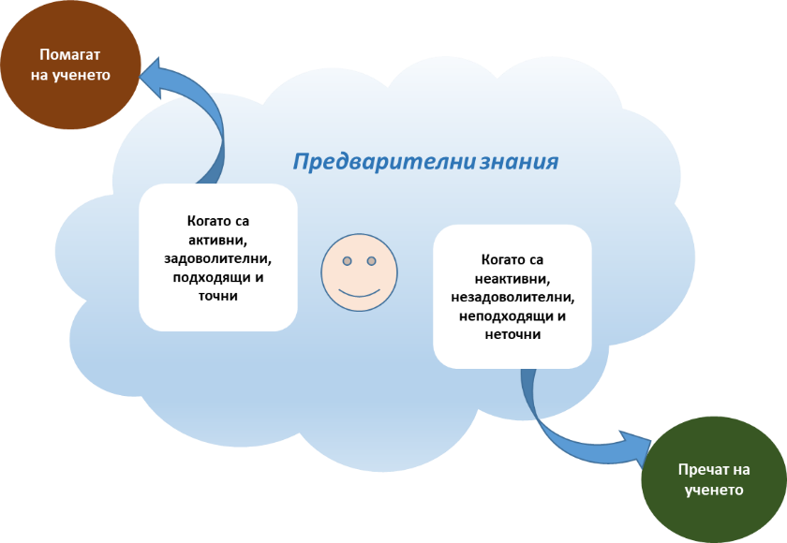
1 Как предварителните знания на студентите влияят върху обучението?
Notes:
Предварителните знания на студентите могат да помогнат или да попречат на обучението.

Slide 9
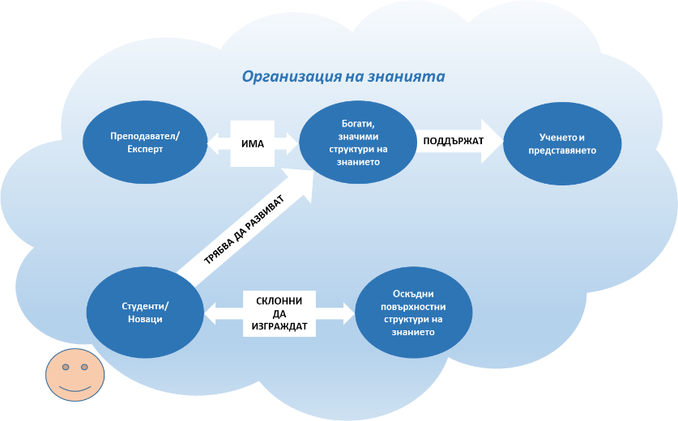
2 Как начинът, по който студентите организират знанията, влияе върху обучението им?
Notes:
Начинът, по който студентите организират знанията си, влияе върху начина, по който учат и прилагат това, което знаят.

Slide 10
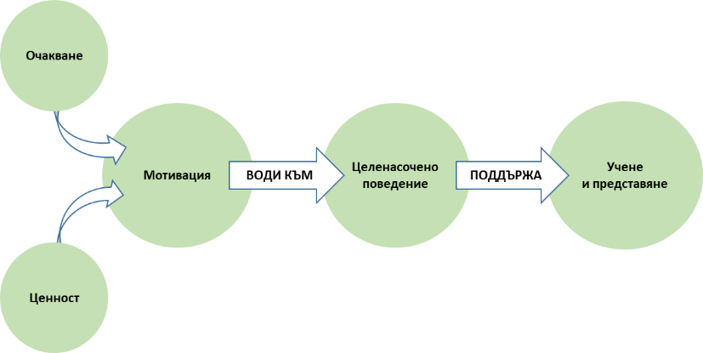
3 Какви фактори мотивират студентите да учат?
Notes:
Мотивацията на студентите определя, насочва и поддържа това, което правят, за да учат.

Slide 11
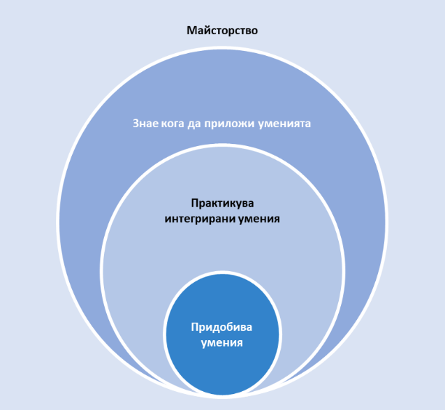
4 Как студентите развиват майсторство?
Notes:
За да развият майсторство, студентите трябва да придобият основни умения, да практикуват тяхното интегриране и да знаят кога да приложат наученото.

Slide 12
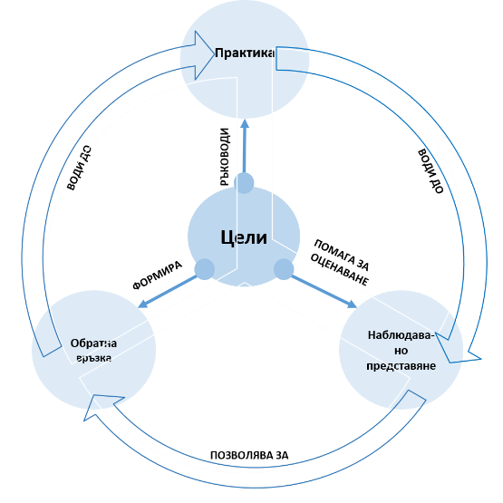
5 Какви видове практика и обратна връзка подобряват обучението?
Notes:
Целенасочената практика, съчетана с целенасочена обратна връзка, повишава качеството на обучението на студентите.

Slide 13
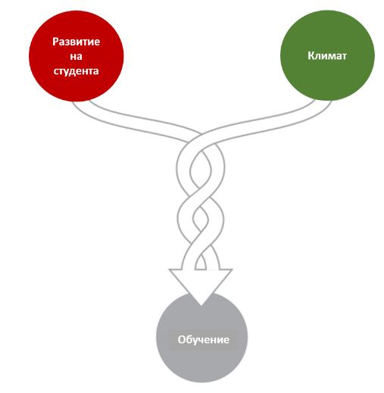
6 Защо развитието на студентите и климатът на курса имат значение за обучението на студентите?
Notes:
Текущото ниво на развитие на студентите взаимодейства със социалния, емоционалния и интелектуалния климат на курса, за да повлияе на ученето.

Slide 14
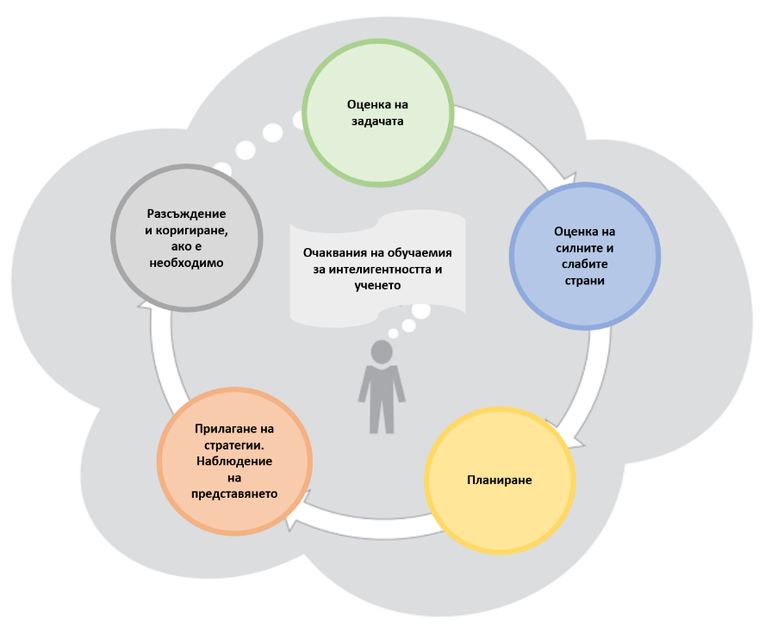
7 Как студентите стават самонасочващи се обучаеми?
Notes:
За да станат самонасочващи се обучаеми, студентите трябва да се научат да наблюдават и коригират своите подходи към ученето.

Slide 15
Рубрики за оценяване
Рубрика за участие в клас
Рубрика за оценка на устни изпити
Рубрика за оценка на доклади
Рубрика за оценка на проект за старши дизайнер
Notes:
Рубриката е инструмент за оценяване, който изрично представя очакванията на преподавателя за изпълнението за задание или част от работата. Рубриката разделя възложената работа на съставни части и предоставя ясни описания на различните нива на качество, свързани с всеки компонент. Рубриките могат да се използват за широк спектър от задачи: документи, проекти, устни презентации, артистични изпълнения, групови проекти и т.н. Рубриките могат да се използват като ръководства за точкуване или оценяване и за предоставяне на формираща обратна връзка в подкрепа и насочване на текущите усилия за обучение. Използването на рубрика осигурява няколко предимства както за преподавателите, така и за студентите. Оценяването според ясен и описателен набор от критерии (предназначени да отразяват претеглената важност на целите на заданието) помага да се гарантира, че стандартите за оценяване на инструктора остават последователни в дадено задание. Освен това, въпреки, че първоначално им е необходимо време за разработване, рубриките могат да намалят времето, прекарано в оценяване, като намалят несигурността и като позволят на преподавателите да се позовават на описанието на рубриката, вместо да се налага да пишат дълги коментари. И накрая, рубриките за оценяване са безценни в големи курсове, които имат множество оценяващи (други инструктори, асистенти в преподаването и т.н.), защото могат да помогнат за осигуряване на последователност между оценяващите.

Slide 16

Повишаване на научния и иновационен капацитет в интелигентния град чрез изграждане на връзки (туининг)
ExcellCity
BG-RRP-2.005-0003
Процедура за предоставяне на средства от механизма за възстановяване и устойчивост BG-RRP-2.005
“изграждане на връзки (туининг)“

